Slide 1
CHAPTER 3
Software
Requirement Analysis

Slide 2
UML 小结
UML 是一种可视化的图形符号建模语言，利用它可以进行需求分析。
1 use case diagram, 用例图
2 class diagram, 类图
3 object diagram, 对象图
4 sequence diagram, 顺序图
5 state diagram, 状态图
6 activity diagram, 活动图
7 collaboration diagram, 协作图
8 component diagram, 构件图
9 deployment diagram, 部署图
UML 有9个图
UML 主要建立4个图模型

Slide 3
UML分析模型
功能模型: 描述处理(数据变换), 指明系统应“做什么”
use case diagram
对象模型: 描述静态结构, 定义做事情的实体
class & object diagram
动态模型: 描述交互过程, 规定什么时候做何事
sequence, state, collaboration, activity diagram

Slide 4
Object Oriented Analysis 本质
5 个层面: Subject class & object structure attributes services
3 个模型
functional model
static model
dynamical model

Slide 5
OOA, UML, 功能模型
典型用例建模方法：
（use case diagram）
用例建模，包括四个部分：
系统边界：包围用例的方框，表示系统的范围，边界内的用例表示系统将来要实现的功能。
参与者：在系统边界之外，透过系统边界与系统进行有意义的交互的任何人或事物。
用例：由系统执行的一个动作序列，给角色(actor)提供一项有价值的服务。
关系：角色和用例、角色之间、用例之间有意义的联系。

Slide 6
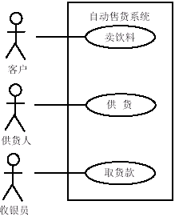
用例建模
关联
系统边界
角色
用例
用例模型：从和系统有交互的实体（外部用户）角度出发，描述系统应该具备哪些功能。
黑盒功能建模

Slide 7
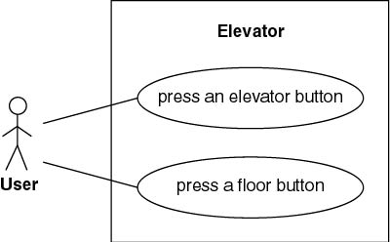
例子1： 电梯

Slide 8
如何识别角色(Actor)
识别角色必须从系统本身的问题域出发
谁或什么使用该系统？
交互中，它们扮演什么角色？
谁安装系统？
谁启动和关闭系统？
谁维护系统？
与该系统交互的是其他什么系统？
谁从该系统获取信息，谁提供信息给系统？
有什么事情发生在固定时间？

Slide 9
例：ATM系统的Actor
1、谁使用ATM系统的主要功能（提款）？
答：储户
2、谁使用ATM系统的支持以完成日常工作任务？
答：出纳员？还不肯定，先放在这里
3、谁来维护、管理并保持系统正常运行？
答： ATM系统工程师
4、该系统需要和哪些系统交互？
答：目前还不清楚
5、ATM系统需要处理哪些设备？
答：读卡机、吐钱设备
6、谁对ATM系统运行的结果感兴趣？
答：银行会计、储户

Slide 10
例：ATM系统的Actor
储户
银行出纳
银行会计
系统工程师
读卡机
吐钱设备

Slide 11
如何提取出用例
发现用户的目标
系统必须做什么（功能需求），而非如何做（设计）
系统描述为具有某种职责
系统外部行为

Slide 12
如何提取出用例
针对已识别角色：
1、某个角色要求系统为其提供什么功能？该角色需要做哪些工作(可能有些工作需要系统帮助完成）？
2、角色需要阅读、创建、销毁、更新或存储系统中的某些（类）信息吗？
3、系统中的事件一定要告知角色吗？角色需要告诉系统一些什么吗？
4、由于系统新功能的识别，角色的日常工作被简化或效率提高了吗？（若是，则该用例对于该角色有意义、值得实现）
针对系统：
5、系统需要什么样的输入和输出？输入来自哪里？输出去往哪里？
6、该系统的当前状况还存在哪些问题？有哪些改进的方向？

Slide 13
ATM use case diagram
transfer funds
bank official
deposit funds
change PIN
customer
withdraw money
authenticating
credit system
view balance

Slide 14
移动电话系统的使用用例图
Talk to Others
Download Icons
Mobile user
Mobile Network
Download Rings
Manage Phonebook

Slide 15
电话订票系统用例图

Slide 16
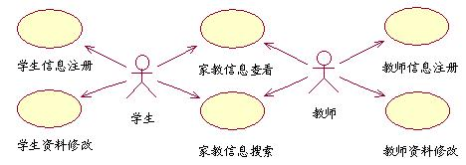
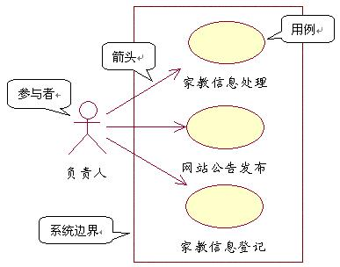
家教网站
前台客户系统的用例图
后台管理系统用例图

Slide 17
借书（Lend Item）
返书（Return Item）
约订保留（Make Reservation）
除去保留（Remove Reservation）
增加书目标题（Add Title）
更新或删除书目标题（Update or Remove Title）
增加书籍（Add Item）
除去书籍（Remove Item）
增加读者（借用人）（Add Borrower）
更新或删除读者（借用人）（Update or Remove Borrower）
图书馆管理系统的用例

Slide 18
用例图层次
include
extend
Include: 由用例A连向用例B，表示A使用了B的功能(use)
Extend: 由用例A连向用例B，表示B描述了基本要求，A描述了特殊要求，A是一种扩展

Slide 19
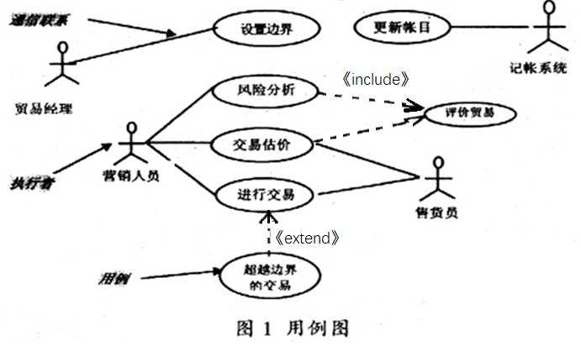
交易系统用例图层次
对一个十人年的项目来说，大约要80个左右的用例

Slide 20
Use Case图的建立步骤(小结）
(1) 找出系统外部的参与者和外部系统，确定系统的边界和范围；
(2) 确定每一个参与者所期望的系统行为；
(3) 把这些系统行为命名为Use Case；
(4) 用泛化、包含、扩展等关系处理系统行为的公共或变更部分；
(5) 编制和解释每一个Use Case的脚本；
(6) 绘制Use Case图；
[(7)] 区分主事件流和异常情况的事件流，可以把表示异常情况的事件流作为单独的Use Case处理；
(8) 细化Use Case图，解决Use Case间的重复与冲突问题。

Slide 21
OOA, UML, 静态模型
类建模方法：
（class diagram, 类图）
The key is finding objects
Object Oriented Approaches describe Systems in terms of Objects
which interact with each other
by passing messages
in order to perform
the functions required from the system

Slide 22
Thinking about Objects
Object Orientation is natural
Objects exist in the real world
Objects interact with other objects in the real world
Objects use other objects to do things
Objects provide services (i.e. functionality or use) to other objects

Slide 23
如何提取类或对象
5 layers:
Subject
class & object
Attributes
Services
Structure
主题
类 & 对象
属性
服务
结构

Slide 24
类的边界
OOA，UML的类图
Class &object layer
(类及对象层)
属性
实例连接
Attribute layer
(属性层)
服务
消息连接
Service layer
(服务层)
Structure layer
(结构层)
Subject layer
(主题层)
主题

Slide 25
提取阶段由五个活动组成
(1) 标识类及对象
(2) 标识结构
(3) 标识主题
(4) 定义属性及实例连接
(5) 定义服务及消息连接
五个步骤常根据需要交叉进行

Slide 26
步骤1：识别类与对象
发现对象
考虑问题域
人员
组织
物品
设备
事件
表格结构
考虑系统边界
人员
设备
外系统
考虑系统责任

Slide 27
步骤2： 定义属性与服务
定义属性
定义服务
词性法
对象的状态与状态转换图
状态图的节点，状态图的边）

Slide 28
Mapping parts of speech to object model components [Abbot 1983]
Part of speech
Model component
Example
Proper noun
object
Jim Smith
Improper noun
class
Toy, doll
Doing verb
method
Buy, recommend
being verb
inheritance
is-a (kind-of)
having verb
aggregation
has an
modal verb
constraint
must be
adjective
attribute
3 years old
transitive verb
method
enter
intransitive verb
method (event)
depends on

Slide 29
实例：饮料自动售货机系统
设置
一个饮料自动售货机可以放置五种不同或部分相同的饮料，可由厂商根据销售状况自动调配，并可随时重新设置售价，但售货机最多仅能放置50罐饮料，其按钮设计在各种饮料样本的下方，若经金额计算器累计金额足够，则选择键灯会亮；若某一种饮料已销售完毕，则售完灯会亮。
销售
顾客将硬币投入售货机，经累加金额足额的饮料选择键灯亮，等顾客按键选择。顾客按键后饮料由取物楼掉出，并自动结算及找钱。
取消交易
顾客可在按下选择键前任何一个时刻，拉动退币杆取消交易收回硬币。

Slide 30
找出饮料自动售货机系统中的对象
设置
一个饮料自动售货机可以放置五种不同或部分相同的饮料，可由厂商根据销售状况自动调配，并可随时重新设置售价，但售货机最多仅能放置50罐饮料，其按钮设计在各种饮料样本的下方，若经金额计算器累计金额足够，则选择键灯会亮；若某一种饮料已销售完毕，则售完灯会亮。
销售
顾客将硬币投入售货机，经累加金额足额的饮料选择键灯亮，等顾客按键选择。顾客按键后饮料由取物楼掉出，并自动结算及找钱。
取消交易
顾客可在按下选择键前任何一个时刻，拉动退币杆取消交易收回硬币。

Slide 31
饮料自动售货机系统对象图
贩卖机
存量计算器
金额计算器
选择钮
退币杆
顾客

Slide 32
饮料自动售货机系统对象图
贩卖机
存量计算器
金额计算器
饮料号码
价格
饮料号码
存量
金额
投币-接受
饮料掉出
金额显示
按纽
退币杆
售完显示
累加
找零
重置
递减
售完显示
重置
选择钮
退币杆
顾客
选择钮状态
退币杆状态
姓名
硬币
灯亮
灯熄
售完灯亮
按钮
拉动
投币-置入
拿取饮料

Slide 33
饮料自动售货机系统对象图
贩卖机
属于
属于
存量计算器
金额计算器
饮料号码
价格
饮料号码
存量
金额
投币-接受
饮料掉出
金额显示
按纽
退币杆
售完显示
累加
找零
重置
递减
售完显示
重置
属于
属于
购买
选择钮
退币杆
拉动
顾客
选取
选择钮状态
退币杆状态
姓名
硬币
灯亮
灯熄
售完灯亮
按钮
拉动
投币-置入
拿取饮料

Slide 34
步骤3：定义结构与连接
初步确定关联
对应于描述性动词或动词短语
需求陈述中隐含
根据问题域知识得出
筛选
完善
分析标识对象之间的关系
对象之间的分类关系：一般-特殊结构
对象之间的组成关系：整体-部分结构
对象之间的静态联系：实例连接
对象之间的动态关系：消息连接

Slide 35
饮料自动售货机系统对象图
贩卖机
属于
属于
存量计算器
金额计算器
饮料号码
价格
饮料号码
存量
金额
投币-接受
饮料掉出
金额显示
按纽
退币杆
售完显示
累加
找零
重置
递减
售完显示
重置
属于
属于
购买
选择钮
退币杆
拉动
顾客
选取
选择钮状态
退币杆状态
姓名
硬币
灯亮
灯熄
售完灯亮
按钮
拉动
投币-置入
拿取饮料

Slide 36
公司职员
姓名
身分证号码
……
公司职员
……
姓名
身分证号码
股份
工资
……
股东
职员
股份
……
工资
……
……
……
……
？
？
由一般类发现特殊类实现继承和复用

Slide 37
从特殊类发现一般类
公司职员
？
姓名
身分证号码
……
……
股东
职员
股份
……
工资
……
股东
职员
姓名
身分证号码
股份
……
姓名
身分证号码
工资
……
……
……
……
……

Slide 38
学生
学生
姓名
学号
班级
……
姓名
学号
班级
……
……
……
本科生
研究生
研究生
研究方向
指导教师
研究方向
指导教师
……
……

Slide 39
通过增加属性简化一般-特殊结构
人员
……
人员
……
性别
国籍
……
……
男人
女人
中国人
美国人
日本人
……
……
……
……
……
……
……
……
……
……

Slide 40
两种结构的变通
汽车
制冷设备
汽车
冷藏车
……
……
……
……
……
……
……
……
冷藏车
冷藏车
制冷设备
汽车
制冷设备
……
……
……
……
……
……
……
……
……
……
仅用一般
-特殊结构
两种结构
同用
仅用整体
-部分结构

Slide 41
用整体-部分结构实现复用
机床
起重机
送料车
……
……
……
……
……
……
车床
刨床
钻床
电动机
……
……
……
……
……
……
……
……

Slide 42
结构连接中的消息传递
分析和认识对象之间在行为上的往来关系

Slide 43
顺序系统中的消息传递
被动对象C
运行开始
c
主动对象A
被动对象B
a
b
被动对象D
运行结束
d1
d2
服务执行
消息发送
控制点返回示意

Slide 44
步骤4：标识主题
Coad/Yourdon方法中主题的概念：
主题是把一组具有较强联系的类，组织在一起而得到的类的集合。

Slide 45
主题概念及其用途
主题层是在OOA基本模型(类图)之上，建立一个能帮助人们从不同的认识层次来理解系统的补充模型；
主题是一种比类和对象抽象层次更高、粒度更大的概念，用以建立系统的高层抽象视图；
主题有助于指导系统设计者或用户等理解一个大的系统模型, 有助于组织一个大项目的工作。

Slide 46
主题概念的特点
是由一组类构成的集合
一个主题内部的对象类应具有某种意义上的内在联系
描述系统中相对独立的组成部分（如一个子系统）
描述系统中某一方面的事物（如人员、设备）
解决系统中某一方面的问题（如输入输出）
主题的划分有一定的灵活性和随意性

Slide 47
如何划分主题
把每个结构作为一个主题；
(选取结构中最上层的类作为一主题)
互相联系的类可划分到一个主题；
把不属于任何结构，也没有实例连接的类作为一个主题。

Slide 48
何时引入主题
依赖于模型自身的复杂性
小系统: 不需引入主题;
中等系统:先标识类及对象,
然后引入主题;
大系统: 先标识主题,对问题域进行
划分,分给不同的任务组;

Slide 49
主题层次的控制
中小型系统可只设一层主题，最多不超过两层；
大型系统可只设两层主题，最多不超过三层。

Slide 50
组成
拥有
总行
分行
持有
ο
帐户
ο
储户
银行代码
ο
拥有
拥有
雇佣
修改
拥有
拥有
ο
中央
计算机
通信
分行
计算机
ο
出纳员
存取
被进入
修改
ο
ο
ο
ο
通信
出纳
工作站
进入
ο
出纳业务
ο
进入
ο
ο
ATM
ο
远程业务
现金卡
ο
授权
ο
ATM系统的初始对象图

Slide 51
组成
拥有
总行
分行
持有
ο
帐户
ο
储户
银行代码
ο
1
2
拥有
拥有
雇佣
3
修改
拥有
拥有
ο
中央
计算机
通信
分行
计算机
ο
出纳员
存取
被进入
修改
ο
ο
ο
ο
通信
出纳
工作站
进入
ο
出纳业务
ο
进入
ο
ο
ATM
ο
远程业务
现金卡
ο
授权
ο
ATM系统的初始对象图

Slide 52
OOA, UML, 动态模型
动态模型
（sequence, state diagram, 顺序和状态图）
用来描述系统与时间相关的动态行为即系统的控制逻辑，表现对象彼此间经过相互作用后，随时间改变的不同运算顺序。
动态模型以“事件”（Events）和“状态”（States）为其模型的主要概念。

Slide 53
事件和状态
状态：对象所具有的属性值，具有时间性和持续性。状态是对象属性的一种抽象，状态指明了对象对输入事件的响应。
事件：对象的触发行为，指从一个对象到另一个对象的信息的单向传递(消息，调用）。
脚本：系统某一执行期间内出现的一系列事件。脚本范围，可包括系统中所有事件，也可以只包括被某些对象触发或产生的事件，脚本可以是执行系统的历史记录，也可以执行系统的模块。
在系统中具有属性值、关联的对象，可能相互激发，引起状态的一系列变化。

Slide 54

事件追踪图举例
打电话者 电话线 接电话者
拿起接收器
拨号音开始
拨号（5）
忙音结束
拨号（5）
拨号（5）
拨号（1）
拨号（2）
拨号（3）
拨号（4）
拨号（8）
铃声
铃声停止
电话连通
电话断开
打电话者挂机
打电话的场景
1、拿起电话受话器
2、电话忙音开始
3、拨电话号码数5
4、电话忙音结束
5、拨电话号码数5
6、拨电话号码数5
7、拨电话号码数1
8、拨电话号码数2
……………..
11、对方电话开始振铃
12、打电话者听见振铃声
13、对方接电话
14、打电话方停止振铃声
15、通电话
16、对方挂电话
17、电话切断
18、打电话者挂电话
铃声
受话方回答
铃声停止
电话连通
受话方挂机
电话断开
打电话的事件追踪图
打电话的脚本

Slide 55
举例：饮料自动售货机的事件追踪图
顾客
售货机
金额计算器
选择键
存量计算器
售完灯
投入硬币
累加
总额
显示总额
金额总够
灯亮
选择按纽
选择键 #
饮料
结算
余额
找零
扣减存量
存量为零
灯亮

Slide 56
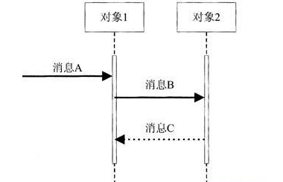
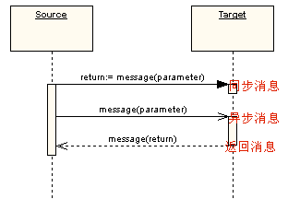
Sequence diagram
顺序图（序列图，时序图）是一种交互图（interaction diagram），强调的是时间和消息的次序。
序列图显示了一系列的对象和在这些对象之间发送和接收的消息。
对象通常是命名或匿名的类的实例，也可以代表其他事物的实例

Slide 57
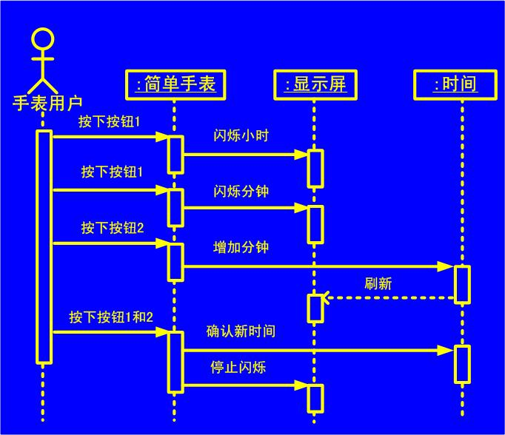
举例：手表
调时

Slide 58
ATM sequence diagram

Slide 59
教务处教师信息查改序列图

Slide 60
State diagram 状态图
状态图（状态机），由状态、转换、事件和活动组成。
描述单个对象，系统的活动情况。
特别是描述单个对象的生命周期，反映式系统

Slide 61
打电话的状态图
状态图举例
空闲
放下话筒
放下话筒
提起话筒
拨号音
超时
超出时间
一位号码
超时
拨号
记录的信息
无效号码
忙音
号码忙
有效号码
连接
快速忙音
通路
中断线忙
铃响
信息送完
对方应答
连接
对方电话挂断
断连
电话机的状态图

Slide 62
数据库操作对象SqlOperators
生命周期状态图

Slide 63
Homework 2024-10-12
P 256
用面向对象分析方法，即UML方法
T1
T2
T3
T4

